Slide 1
NARRATIVECHANGE.ORG/IT
Marìka Surace, membro del Team di progetto Italia

Slide 2
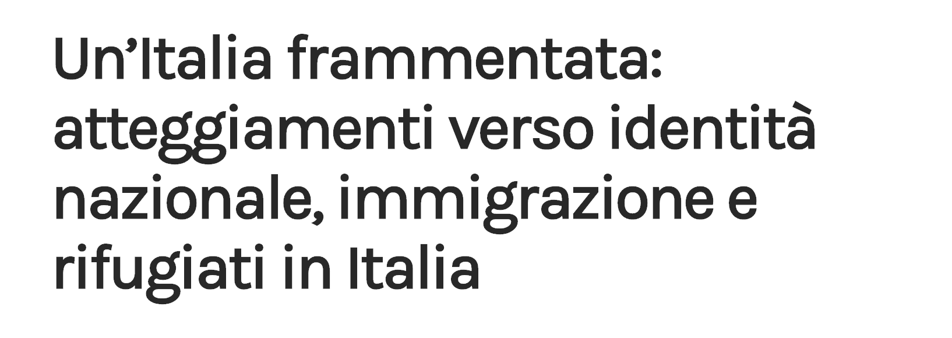
2018: RICERCA IPSOS E MORE IN COMMON

Slide 3
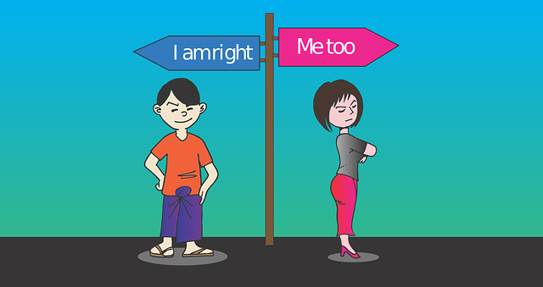
LA POLARIZZAZIONE DELLE POSIZIONI

Slide 4
E IL CENTRO?

Slide 6
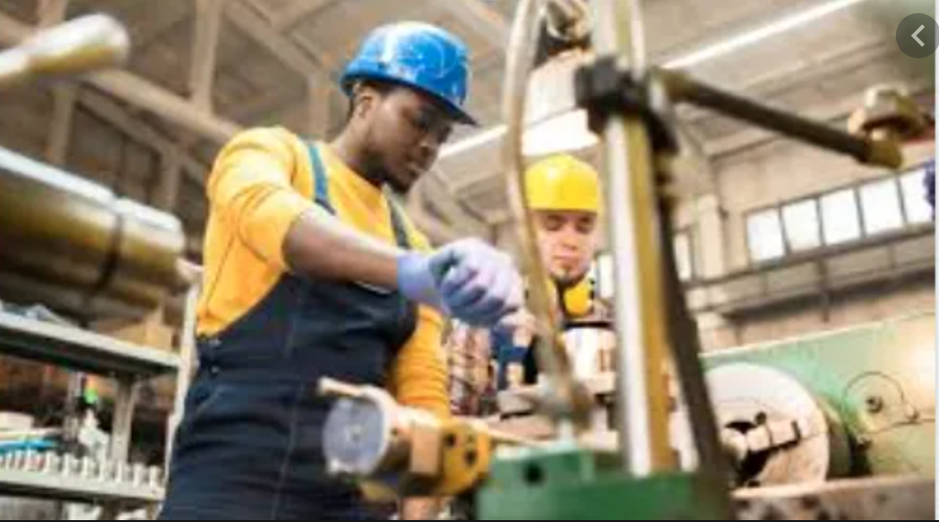
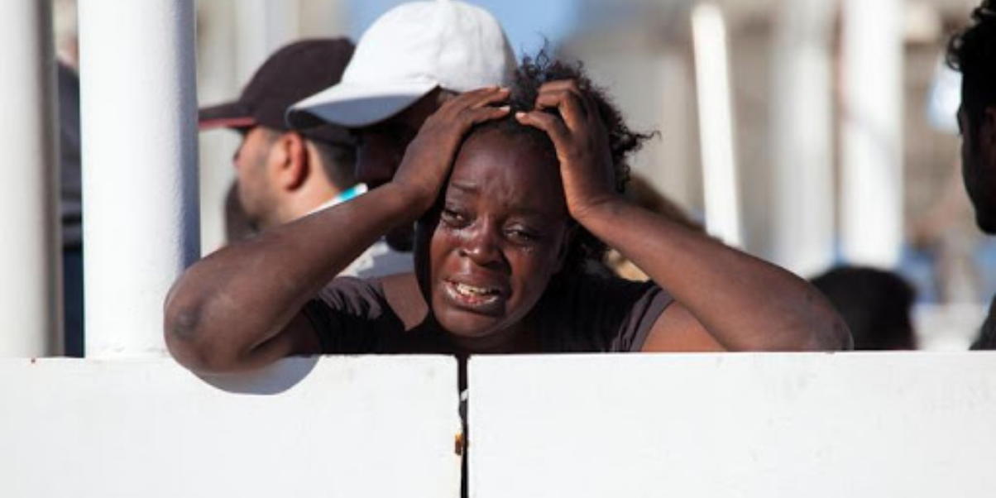
TRASCURATI: 17%
Maturi/Anziani – Principale mezzo di informazione: Tv - Preoccupati per la crisi, pessimisti – Vogliono che si rispettino le regole – Temono per il futuro dei loro figli e nipoti – Vedono nei migranti dei rivali nell’accesso alle risorse - Provano pena per i rifugiati che percepiscono umili e bisognosi

Slide 7
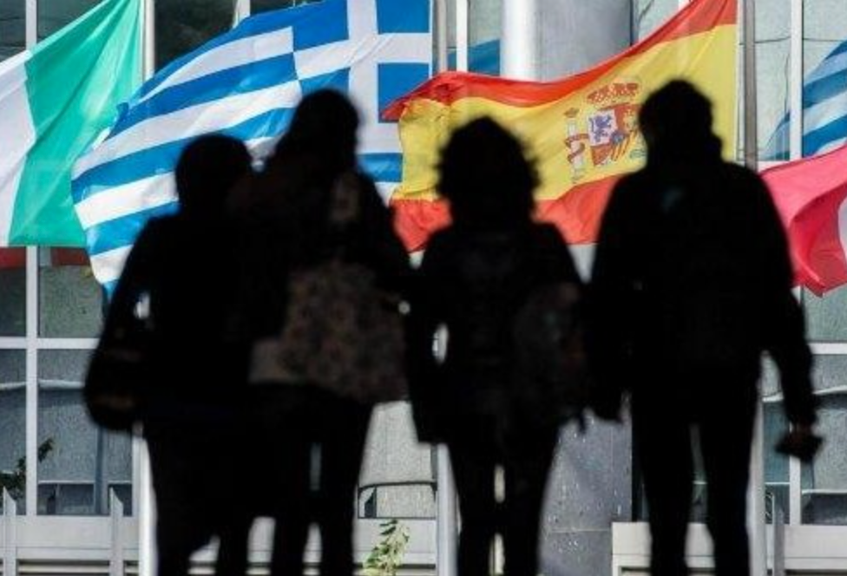
MODERATI DISIMPEGNATI: 19%
Giovani e istruiti, studenti superiori e universitari – Incerti sul futuro – Cittadini del mondo per scelta o per forza – Non si identificano nei partiti politici – Vedono i migranti come pari nell’incertezza di vita e nella sofferenza.
FRASI CARATTERIZZANTI:
«I giovani migranti sembrano svegli, li immagino senza
famiglia e con tante difficoltà da affrontare»
«Sono stato in Africa, ho incontrato pochissimi bianchi.
la gente pensa all’Europa come a un mito, come noi
con gli Stati Uniti»
«Se non hai un lavoro e decidi di restare comunque in
Italia sei fregato, finisci in mano a brutta gente. Anche se
non sei venuto qui con brutte intenzioni»
«Le aziende del Nord si approfittano di questa gente, li
assumono e mandano via gli italiani, perché possono
pagarli meno. In molti perdono il lavoro per questo»

Slide 8
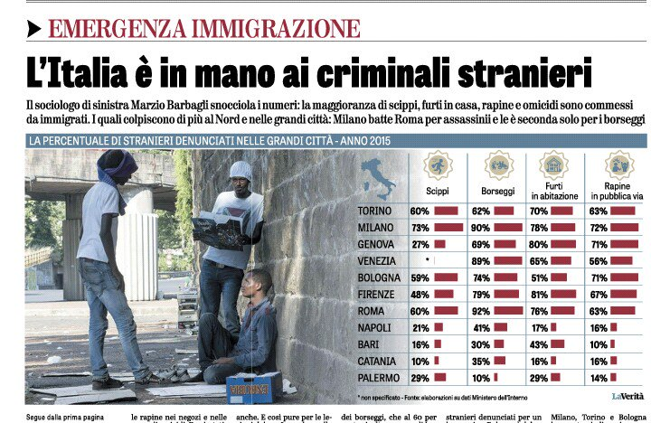
PREOCCUPATI PER LA SICUREZZA: 12%
Hanno tra i 31/64 anni - votano centro-destra- livello di istruzione medio basso - vivono al Centro-Sud. I temi di discussione sono lavoro, disoccupazione, criminalità, pressione fiscale. Non vedono differenza tra migranti e rifugiati.
nn
Mc,nz,
FRASI CARATTERIZZANTI:
«Vengono qui senza prospettive, e il lavoro purtroppo non c’è nemmeno per noi»
«Ma li dobbiamo mantenere noi con le nostre tasse?
E noi da chi veniamo aiutati?»
«Non ho niente contro di loro, ma lo Stato deve pensare prima ai suoi cittadini»
«Cosa fanno sempre per strada? Ovvio che se sei disoccupato poi delinqui»

Slide 10
COMPRENDERE NON SIGNIFICA ESSERE D’ACCORDO, MA AIUTA ALL’APERTURA DI UN DIALOGO

Slide 11
LE PERSONE SI FANNO GUIDARE PIÙ SCHEMI MENTALI CHE DAI FATTI

Slide 12
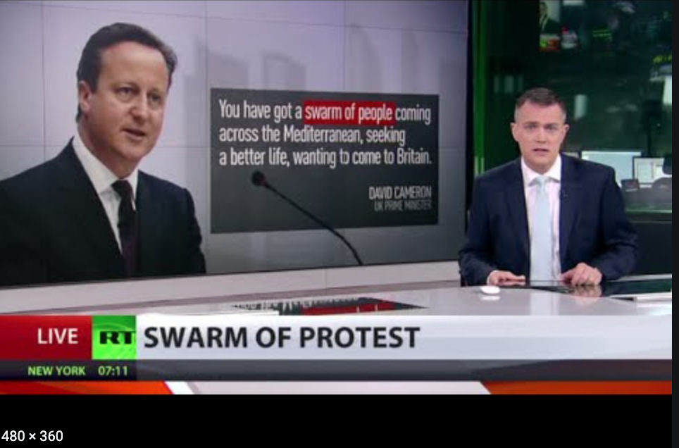
UNA PAROLA, UN’IMMAGINE, UNA METAFORA O UNA STORIA: BASTA POCO PER ATTIVARE UNO SCHEMA MENTALE:

Slide 13
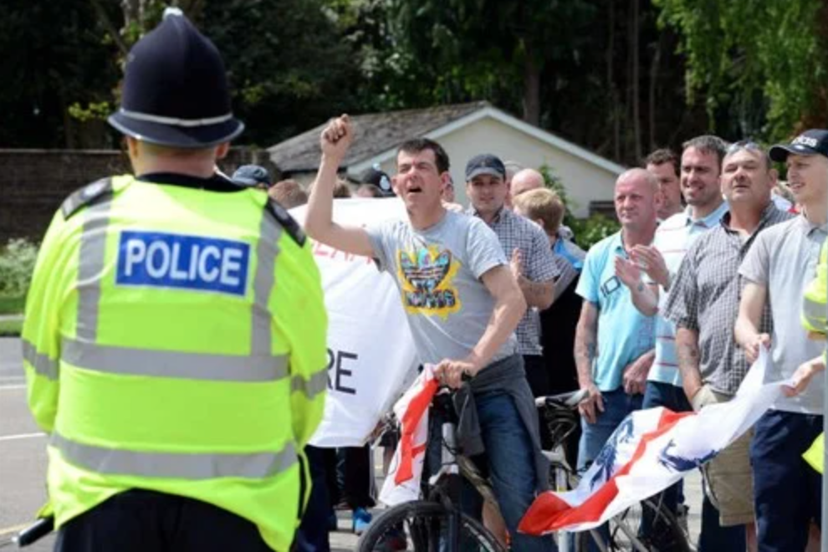
Due esempi di campagne con quest’approccio:
1) CENTRO PREGHIERA DI SHREWSBURY (Hope not hate, Inghilterra)
A fronte delle proteste contro la
costruzione della Moschea, la
campagna ha puntato su due valori
condivisi dalle comunità coinvolte:
il diritto alla preghiera e il decoro.

Slide 14
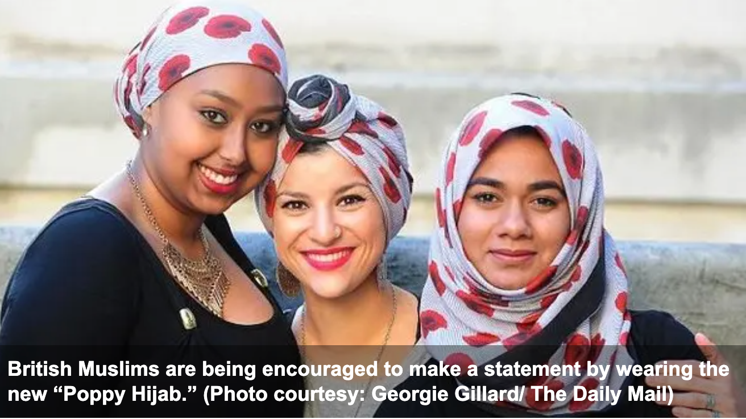
2) POPPY HIJAB (Centenario I guerra mondiale, British Future, Inghilterra)
Il simbolo che per ogni inglese significa commemorazione dei caduti in guerra, il papavero, e il velo islamico. Un modo per affermare che anche se la religione o l’etnia sono diverse, i valori comuni uniscono.

Slide 21
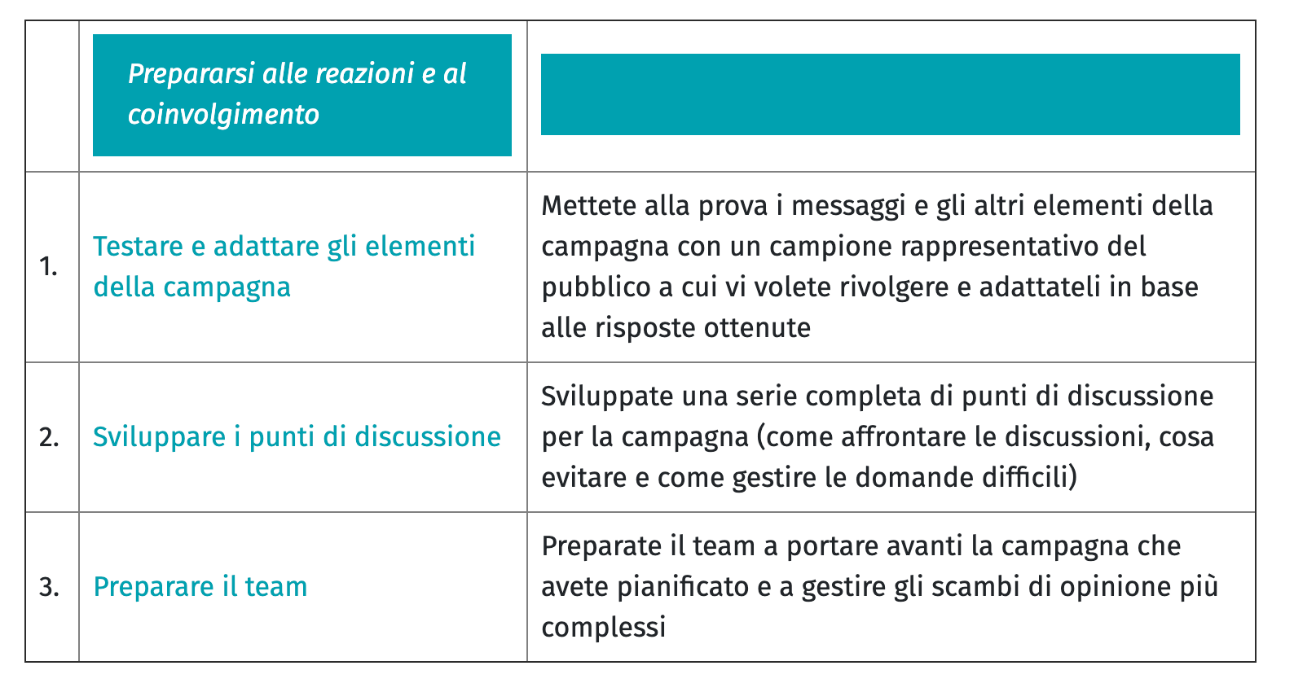

Slide 22
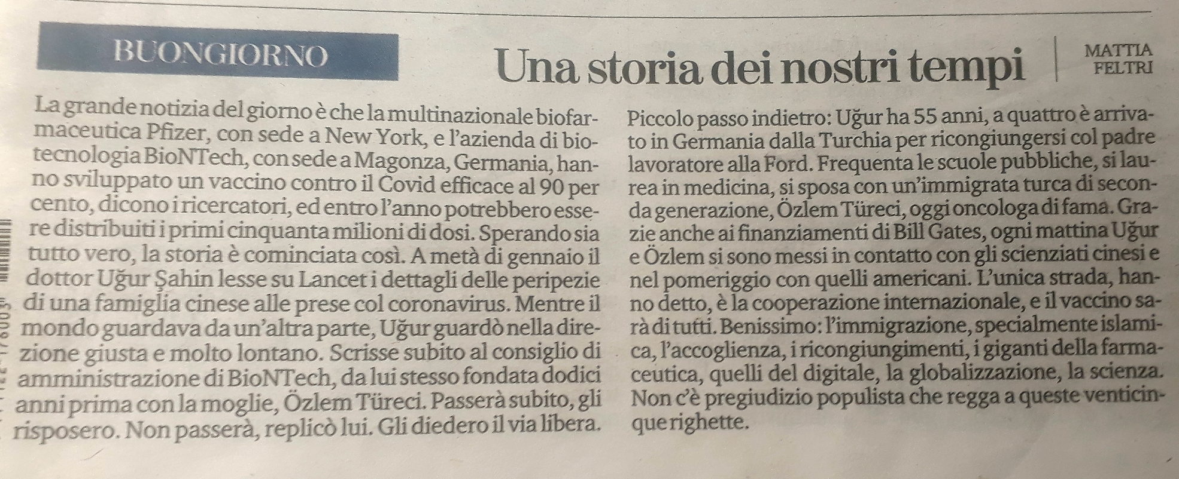
A VOLTE CI SONO STORIE PERFETTE
(Mattia Feltri, Buongiorno, La Stampa, 10 novembre 2020)

Slide 23
BIBLIOGRAFIA:
David Lakoff: Non pensare all’elefante (Chiarelettere)
Rossana Barcellona e Teresa Sardella (a cura di): Violenza delle parole, parole della violenza – percorsi storico linguistici (Mimesis ed.)
Massimiliano Panarari: Uno non vale uno. Democrazia diretta e altri miti di oggi (Marsilio)
Emiliana De Blasio e Michele Sorice: Populism between direct democracy and the technologycal myth
Claudio Nobili: Un vecchio italiano per una neopolitica. La lingua in azione di Matteo Salvini.
Società italiana di scienza politica – Panel sulla comunicazione politica, digital media e linguaggio: https://www.sisp.it/convegno2019/?pagename=cms&name=paper-room&trackname=comunicazione-politica
Audizione parlamentare in Commissione Affari Costituzionali della Camera dei deputati su sicurezza e immigrazione 6 novembre 2020: https://www.camera.it/leg18/1132?shadow_primapagina=11404

Slide 24
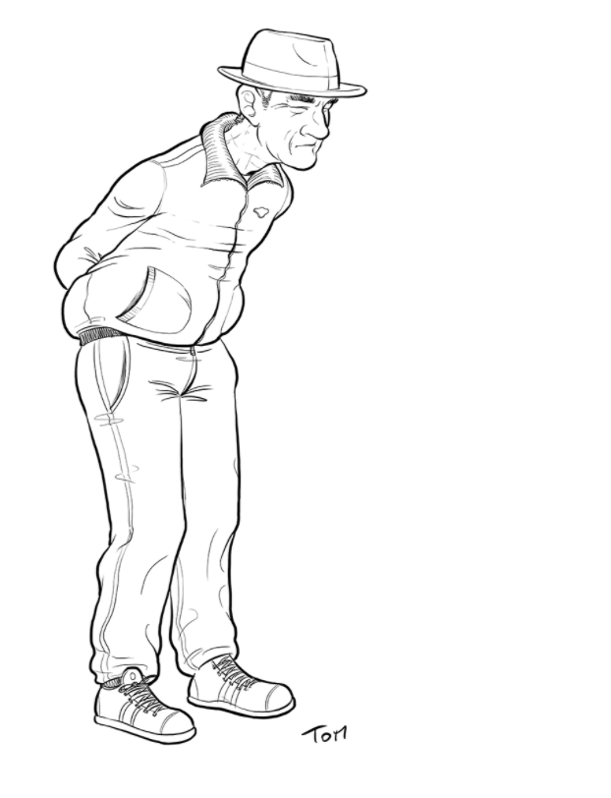
ESERCITAZIONE: DISEGNARE IL PROFILO DI UNO DEI SEGMENTI DEL CENTRO FLUIDO, MAGARI ISPIRANDOSI A QUALCUNO DI NOSTRA CONOSCENZA, ATTRIBUENDOGLI FRASI TIPICHE SULL’IMMIGRAZIONE.
Trascurati
17%
«Una volta non c’erano tutti questi stranieri e si stava meglio. Ma anche loro non starebbero meglio a casa propria?»
«Che ne sarà del lavoro per i miei figli e nipoti?»
«Vorrei che fossero più educati, che rispettassero la nostra cultura»

Slide 25
GRAZIE!
marikasurace@gmail.com

